Slide 1
Jméno autora: Mgr. Ladislav Kažimír Datum vytvoření: 04.06.2013
Číslo DUMu: VY_32_INOVACE_16_Ch_OCH
Ročník: II.
Vzdělávací oblast: Přírodovědné vzdělávání
Vzdělávací obor: Chemie
Tematický okruh: Organická chemie
Téma: Soli karboxylových kyselin
Metodický list/anotace:
Prezentace je určena pro téma Soli karboxylových kyselin v rozsahu SŠ. Zopakování základních fyzikálních a chemických vlastností, reakcí a výskytu. Seznámení studentů se systematickým názvoslovím i triviálním, lze doplnit o další příklady . Typičtí zástupci, jejich vlastnosti, průmyslová výroba a využití.

Slide 2
funkční deriváty karboxylových kyselin
SOLI KARBOXYLOVÝCH KYSELIN
Obr.1

Slide 3
FUNKČNÍ DERIVÁTY KARBOXYLOVÝCH KYSELIN
SUSTITUČNÍ DERIVÁTY KARBOXYLOVÝCH KYSELIN
SOLI KARBOXYLOVÝCH KYSELIN
NÁZVOSLOVÍ SOLÍ KARBOXYLOVÝCH KYSELIN
REAKCE SOLÍ KARBOXYLOVÝCH KYSELIN
OCTAN HLINITÝ, ŽELEZITÝ, CHROMITÝ, VÁPENATÝ
OCTAN SODNÝ, DRASELNÝ; BENZOAN SODNÝ
Notes:
Poklepem na příslušnou položku přejde prezentace na příslušnou stránku. Poklepem na šipku, vpravo nahoře, se vrací na str. – přehled

Slide 4
Deriváty karboxylových kyselin
funkční deriváty vznikají náhradou karboxylové skupiny
substituční deriváty vznikají adicí další charakteristické skupiny na uhlovodíkový skelet, karboxyl je zachován
funkční deriváty
Soli karboxylových kyselin (R-COOMe [Me - kov])
Estery (R-COOR)
Amidy (R-CONH₂)
Halogenidy karboxylových kyselin, acylhalogenidy (R -COX)
Nitrily (R-CN)
Anhydridy (R-CO-O-CO-R')
Imidy (R-CO-NH-CO-R')

Slide 5
Deriváty karboxylových kyselin
funkční deriváty vznikají náhradou karboxylové skupiny
substituční deriváty vznikají adicí další charakteristické skupiny na uhlovodíkový skelet, karboxyl je zachován
substituční deriváty
Hydroxykyseliny - řetězec obsahuje hydroxylovou skupinu -OH
Aminokyseliny – řetězec obsahuje aminoskupinu -NH₂
Oxokyseliny - řetězec obsahuje karbonylovou skupinu: aldehydovou -CHO nebo ketoskupinu -CO-
Halogenkarboxylové kyseliny - atom vodíku v řetězci je nahrazen halogenem

Slide 6
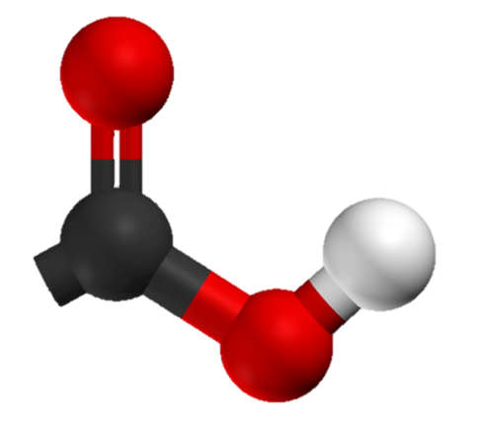
Soli karboxylových kyselin
vznikají náhradou atomu H v karboxylu atomem kovu (amonným kationtem)
R – COOH + MOH → H₂O + R – COOM
kyselina
hydroxyd
voda
sůl
neutralizace - reakce karboxylových kyselin s hydroxidem (popř. uhličitanem příslušného kovu)
CH₃COOH + NaOH → CH₃COONa + H₂O
HCOOH + K₂CO₃ → HCOOK + H₂O + CO₂
neutralizace probíhá mnohem rychleji než esterifikace

Slide 7
Názvosloví solí karboxylových kyselin
systematický název
latinský název kovu + (di, tri, …) + základ systematického názvu kyseliny + "-oát"
HCOONa natrium-methanoát
latinský název
latinský název kovu + základ latinského názvu kyseliny + "-át"
HCOONa natrium-formiát
běžná sůl
základ triviálního/systematického názvu kyseliny + "-an" + název kationtu kovu
HCOONa mravenčan/methanan sodný
opisný název
HCOONa sodná sůl kyseliny mravenčí

Slide 8
Názvosloví solí karboxylových kyselin
HCOONa
System. název | natrium-methanoát
Latinský název | natrium-formiát
Jako běžná sůl | mravenčan/methanan sodný
Opisný název | sodná sůl kyseliny mravenčí
CH3COOK
System. název | kalium-ethanoát
Latinský název | kalium-acetát
Jako běžná sůl | octan/ethanan draselný
Opisný název | draselná sůl kyseliny octové
(CH₃CH₂COO)₂Pb
System. název | plumbum-dipropanoát
Latinský název | plumbum-dipropionát
Jako běžná sůl | propionan/propanan olovnatý
Opisný název | olovnatá sůl kyseliny propionové

Slide 9
Reakce solí karboxylových kyselin
Dekarboxylace v silně zásaditém prostředí
R – COONa + NaOH → R – H + Na₂CO₃
Vytěsnění silnější kyselinou
R – COOK + HNO₃ → R – COOH + KNO₃
Hydrolýza solí
R – COOLi + H₂O ↔ R – COOH + Li⁺ + OH⁻

Slide 10
Octan hlinitý
(CH₃COO)₃Al
Použití
v lékařství na otoky
Burowův roztok - adstrigenční (místně zužuje cévy a snižující vyměšování - sekreci) a antibakteriální účinky
Octan železitý
(CH₃COO)₃Fe
Octan chromitý
(CH₃COO)₃Cr
Použití
barvení tkanin
Octan vápenatý
(CH₃COO)₂Ca
tepelným rozkladem vzniká aceton
(CH₃COO)₂Ca → CH₃ – CO – CH₃ + CaCO₃

Slide 11
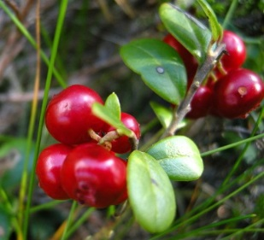
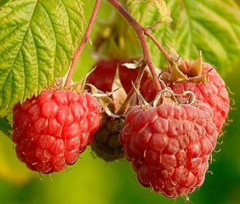
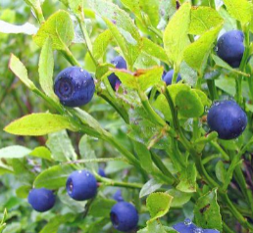
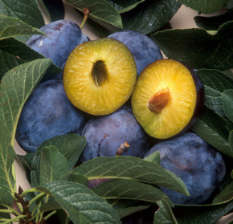
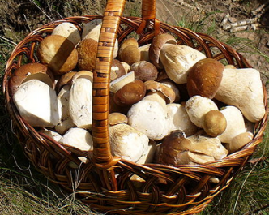
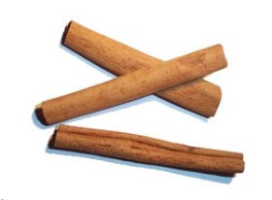
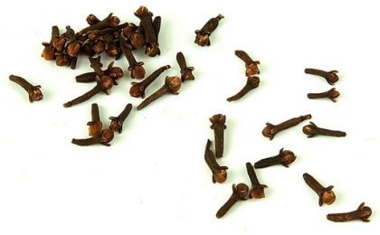
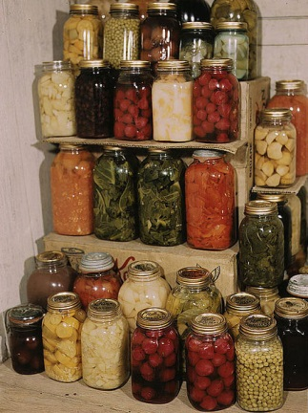
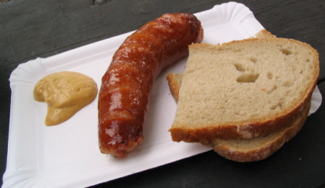
Obr.2
Obr.3
Octan sodný
CH₃COONa
Octan draselný
CH₃COOK
Obr.4
Použití
katalyzátor při syntéze organických kyselin z aromatických aldehydů
Obr.5
Obr.6
Benzoan sodný
C₆H₅COONa
Obr.7
ve většině ovoce, především v bobulovitých plodech
brusinky, houby, skořice, hřebíček
Použití
Obr.8
konzervační prostředek E211
Obr.9
Obr.10

Slide 12
Citace
Obr.1 WRIGHT, Joseph. Soubor: JosephWright-Alchemist.jpg - Wikimedia Commons [online]. [cit. 20.2.2013]. Dostupný na WWW: http://commons.wikimedia.org/wiki/File:JosephWright-Alchemist.jpg
Obr.2 RØNNING, Arnstein. Soubor: Tyting.jpg - Wikimedia Commons [online]. [cit. 8.5.2013]. Dostupný na WWW: http://commons.wikimedia.org/wiki/File:Tyting.jpg
Obr.3 JUHANSON. Soubor: Maliny (Rubus idaeus) jpg. - Wikimedia Commons [online]. [cit. 8.5.2013]. Dostupný na WWW: http://commons.wikimedia.org/wiki/File:Raspberries_(Rubus_Idaeus).jpg
Obr.4 SILARSKI, Marek. Soubor: Bieszczady Flora.jpg - Wikimedia Commons [online]. [cit. 22.5.2013]. Dostupný na WWW: http://commons.wikimedia.org/wiki/File:Bieszczady_Flora.jpg?uselang=cs
Obr.5 BAUER, Scott. Soubor: C5 plum pox resistant plum.jpg - Wikimedia Commons [online]. [cit. 22.5.2013]. Dostupný na WWW: http://commons.wikimedia.org/wiki/File:C5_plum_pox_resistant_plum.jpg?uselang=cs
Obr.6 CHERNILEVSKY, George. Soubor: Cep v košíku 2006 G01.jpg - Wikimedia Commons[online]. [cit. 20.5.2013]. Dostupný na WWW: http://commons.wikimedia.org/wiki/File:Cep_in_basket_2006_G01.jpg
Obr.7 NATARÁDŽA. Soubor: Cinnamomum verum.jpg - Wikimedia Commons [online]. [cit. 8.5.2013]. Dostupný na WWW: http://commons.wikimedia.org/wiki/File:Cinnamomum_verum.jpg
Obr.8 VIATOUR, Luc. Soubor: Clous de Girofle Luc Viatour.jpg - Wikimedia Commons [online]. [cit. 22.5.2013]. Dostupný na WWW: http://commons.wikimedia.org/wiki/File:Clous_de_Girofle_Luc_Viatour.jpg
Obr.9 STRACHOŇ(BAZI), Martin. Soubor: klobása s chlebem hořčicí.jpg - Wikimedia Commons [online]. [cit. 22.5.2013]. Dostupný na WWW: http://commons.wikimedia.org/wiki/File:Klob%C3%A1sa_s_chlebem_a_ho%C5%99%C4%8Dic%C3%AD.jpg
Obr.10 USA, KNIHOVNA KONGRESU. Soubor: PreservedFood1.jpg - Wikimedia Commons[online]. [cit. 22.5.2013]. Dostupný na WWW: http://commons.wikimedia.org/wiki/File:PreservedFood1.jpg

Slide 13
Literatura
Honza, J.; Mareček, A. Chemie pro čtyřletá gymnázia (3.díl). Brno: DaTaPrint, 2000;ISBN 80-7182-057-1
Pacák, J. Chemie pro 2. ročník gymnázií. Praha: SPN, 1985
Kotlík B., Růžičková K. Chemie I. v kostce pro střední školy, Fragment 2002, ISBN: 80-7200-337-2
Vacík J. a kolektiv Přehled středoškolské chemie, SPN 1995, ISBN: 80-85937-08-5

